Slide 1
§9.4 Laplace 变换的应用及综合举例
一、求解常微分方程(组)
二、综合举例

Slide 2

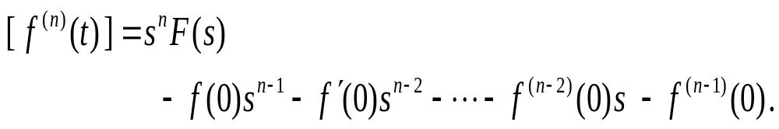
一、求解常微分方程(组)
重点内容
工具
步骤
(1) 将微分方程(组)化为象函数的代数方程(组)；
(2) 求解代数方程得到象函数；
(3) 求 Laplace 逆变换得到微分方程(组)的解。
微分方程(组)
得到象函数
Laplace
正变换
求 解
Laplace
逆变换
象函数的
代数方程(组)
微分方程(组)
的解

Slide 3






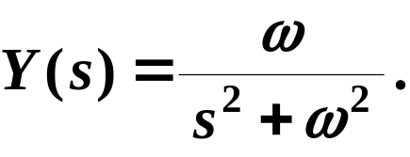


例
利用 Laplace 变换求解微分方程：
解
(1) 令
对方程两边取 Laplace 变换，
有
代入初值，
即得
(2) 求解此方程，
得
(3) 求 Laplace 逆变换，
得

Slide 4



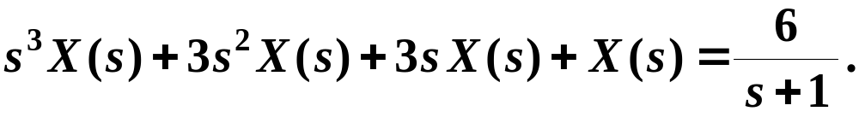
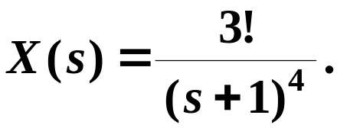


重点内容
例
利用 Laplace 变换求解微分方程：
解
(1) 令
对方程两边取 Laplace 变换，
并代入初值，
得
(2) 求解此方程，
得
(3) 求 Laplace 逆变换，
得

Slide 5





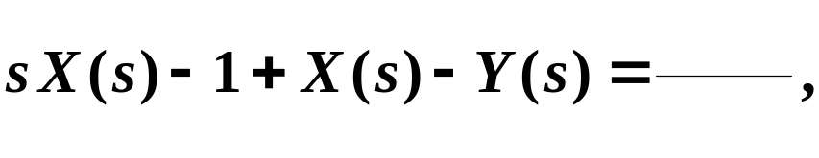



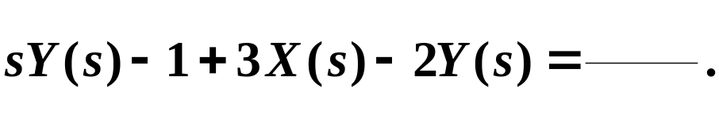

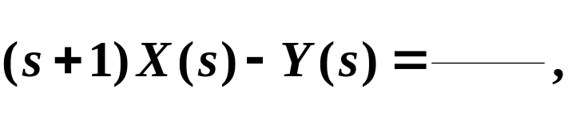

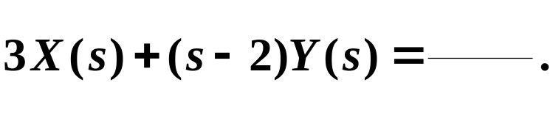

重点内容
例
利用 Laplace 变换求解微分方程组：
解
(1) 令
对方程组两边取 Laplace 变换，
并代入初值，
得
整理得

Slide 6
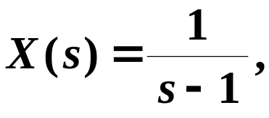
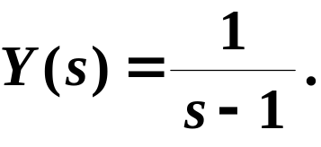





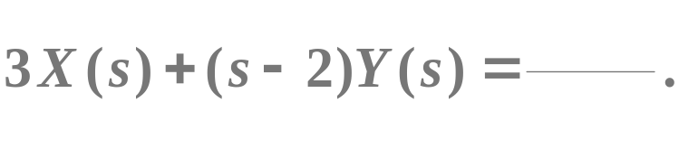

例
利用 Laplace 变换求解微分方程组：
解
(2) 求解此代数方程组，
得
(3) 求 Laplace 逆变换，
得

Slide 7







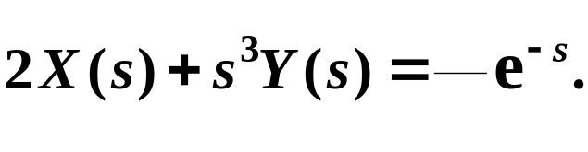
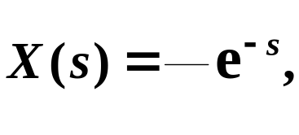



重点内容
例
利用 Laplace 变换求解微分方程组：
解
(1) 令
对方程组两边取 Laplace 变换，
并代入初值，
得
(2) 求解此方程组，
得
(3) 求 Laplace 逆变换，
得

Slide 8
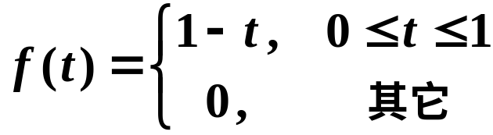
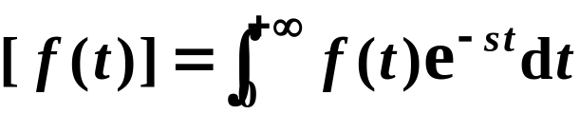
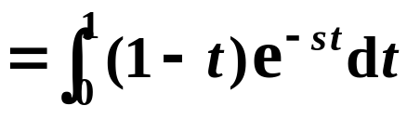

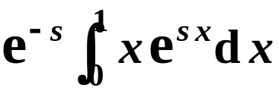

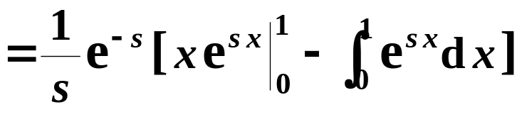
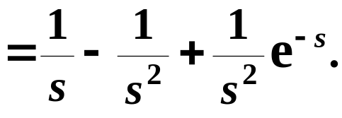
二、综合举例 (课后自修或辅导课补充讲解)
例
求函数 的 Laplace 变换。
解
方法 1
直接利用定义求解。
根据 Laplace 变换的定义，
有
令

Slide 9
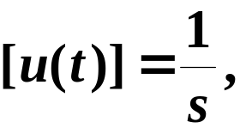
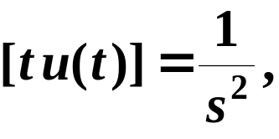


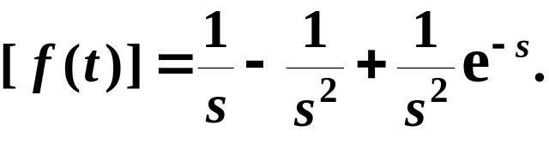

二、综合举例
例
求函数 的 Laplace 变换。
解
方法 2
利用查表法求解。
如图，
由
1
利用线性性质及延迟性质，
1
可得

Slide 10

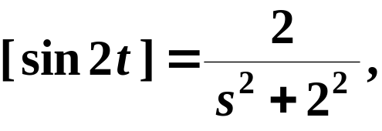

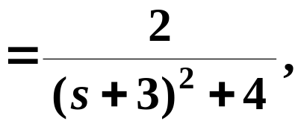

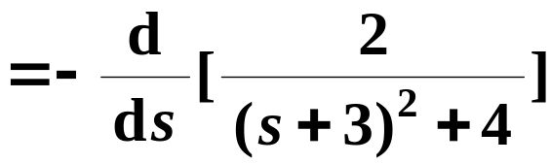
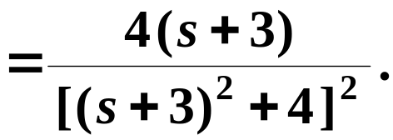
例
求函数 的 Laplace 变换。
解
已知
根据位移性质，
有
进一步，根据象函数的导数性质，
有

Slide 11
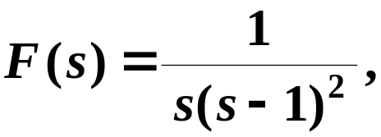

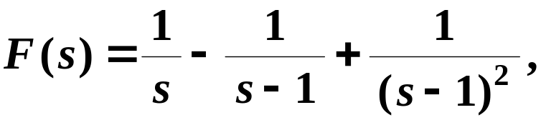



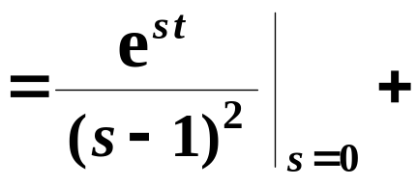
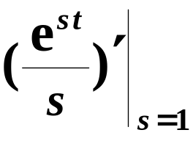

例
已知
求
解
方法 1
利用查表法求解。
方法 2
利用留数法求解。
分别为 的一阶与二阶极点，

Slide 12
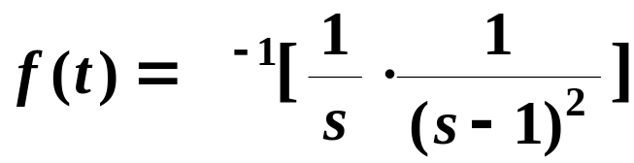
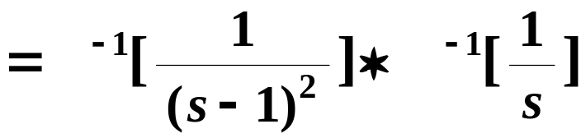


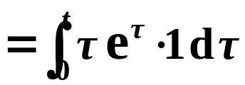

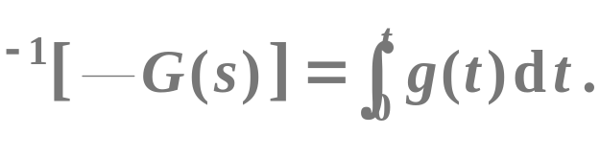


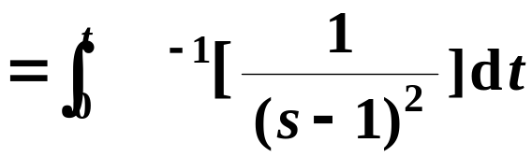
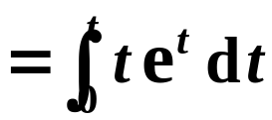
例
已知
求
解
方法 3
利用卷积定理求解。
方法 4
利用积分性质求解。

Slide 13



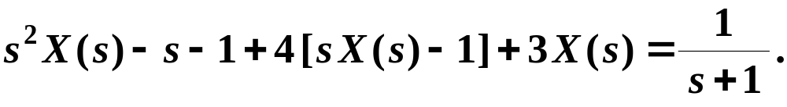
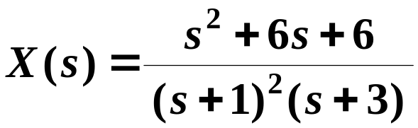
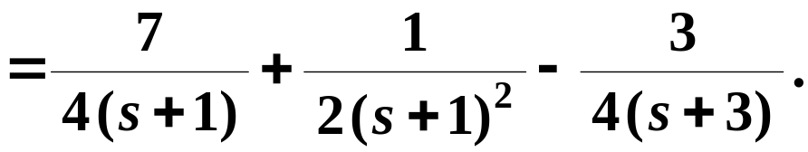
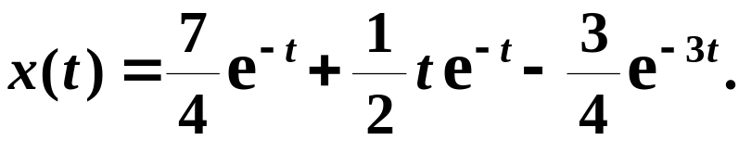
例
利用 Laplace 变换求解微分方程：
解
(1) 令
对方程两边取 Laplace 变换，
并代入初值，
得
(2) 求解此方程，
得
(3) 求 Laplace 逆变换，
得

Slide 14


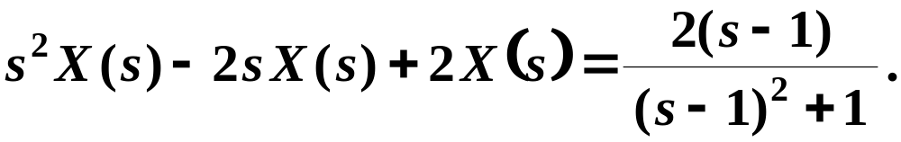
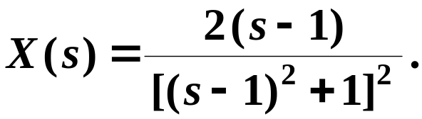

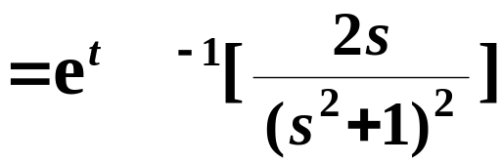
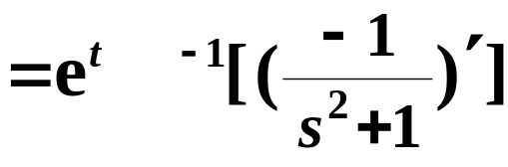
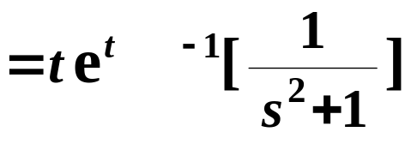

例
利用 Laplace 变换求解微分方程：
解
(1) 令
对方程两边取 Laplace 变换，
并代入初值，
得
(2) 求解此方程，
得
(3) 求 Laplace 逆变换，
得

Slide 15




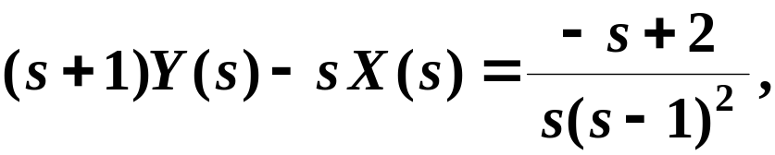
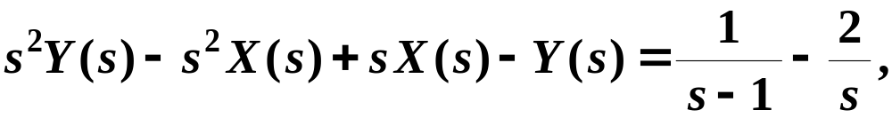

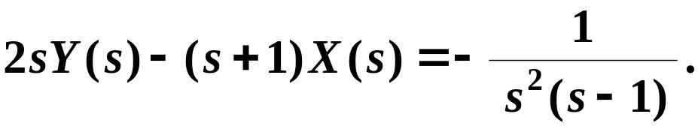
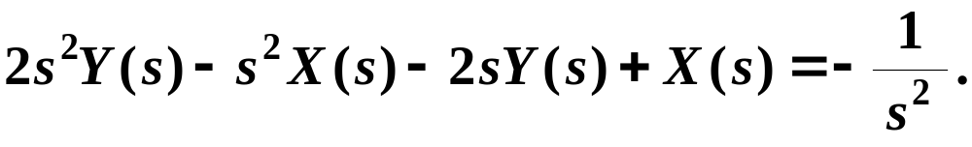
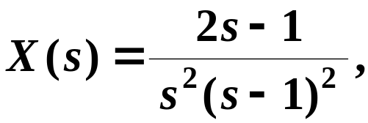

例
利用 Laplace 变换求解微分方程组：
解
(1) 令
对方程组两边取 Laplace 变换，
并代入初值，
得
整理得
得
(2) 求解代数方程组，

Slide 16




例
利用 Laplace 变换求解微分方程组：
解
得
(2) 求解代数方程组，
(3) 求 Laplace 逆变换，
得

Slide 17









例
利用 Laplace 变换求解微分方程组：
解
(1) 令
对方程组两边取 Laplace 变换，
并代入初值，
得

Slide 18







例
利用 Laplace 变换求解微分方程组：
得
解
(2) 求解代数方程组，
(3) 求 Laplace 逆变换，
得

Slide 19








*
例
利用 Laplace 变换求解积分方程：
解
(1) 由于
因此原方程变为：
(2) 令
在方程两边取 Laplace 变换，
得
(3) 求 Laplace 逆变换，
得

Slide 20










课外自学
*
设有如图所示的 R 和 L 串联电路，在 时刻接到直流
例
电势 E 上，求电流
K
解
(1) 由 Kirchhoff 定律，
可知 满足：
E
R
L
(2) 令
对方程两边取 Laplace 变换，
并代入初值，
得
(3) 求 Laplace 逆变换，
得

Slide 21













课外自学
*
质量为 m 的物体挂在弹簧系数为 k
例
的弹簧一端(如图)
，作用在物体上
的外力为 。
若物体自静止平衡
位置 处开始运动，
求该物体
的运动规律
(1)
根据 Newton 定律及 Hooke 定律，
解
可得
即物体的运动规律 满足如下的微分方程：

Slide 22






解
(1)
(2) 令
对方程两边取 Laplace 变换，
并代入初值，
得
记
有
(3) 由
并利用卷积定理，
有

Slide 23











课外自学
当 具体给出时，即可以求得运动规律
解
例如
A 为常数 ,
设物体在 时受到的外力为
此时，物体的运动规律为：
振幅为
可见，在冲击力的作用下，运动为正弦振动；
角频率为
称 为该系统的自然频率或固有频率。
( Matlab 编程 )

Slide 24
附：利用 Matlab 实现 Laplace 变换
在数学软件 Matlab 的符号演算工具箱中，提供了专用函数
来进行 Laplace 变换与 Laplace 逆变换。
(1) F = laplace ( f )
对函数 f ( t ) 进行 Laplace 变换，
并返回结果 F ( s )。
(2) f = ilaplace ( F )
对函数 F ( s ) 进行 Laplace 逆变换，
并返回结果 f ( t )。

Slide 25


附：利用 Matlab 实现 Laplace 变换
例
求函数 的 Laplace 变换。
解
程序代码：
clear ;
syms t ;
f = sin ( t ) / t ;
F = laplace ( f ) ;
运行结果：
F = atan ( 1 / s )
其中， atan 为反正切函数。
数学表示：

Slide 26


附：利用 Matlab 实现 Laplace 变换
例
求函数 的 Laplace 逆变换。
解
程序代码：
clear ;
syms s ;
F = (s^2 + 2 ∗ s + 1) / (s^2 - 2 ∗ s + 5) / (s - 3) ;
f = ilaplace ( F ) ;
运行结果：
f = 2∗exp(3∗t)-exp(t)∗cos(2∗t)+exp(t)∗sin(2∗t)
其中， exp 为指数函数。
数学表示：

